Slide 1
비단길: Silk Road
2019182003 권순원
2019182017 박준영
2019182024 엄장헌
Notes:
안녕하세요

Slide 2
목차
01 개요
02 게임조작
03 기술적요소 및 중심 연구 분야
04 구성원 역할 분담
05 개발 내용
06 문제점 및 보완책
07 향후 개발 일정
08 데모
1
Notes:
목차입니당

Slide 3
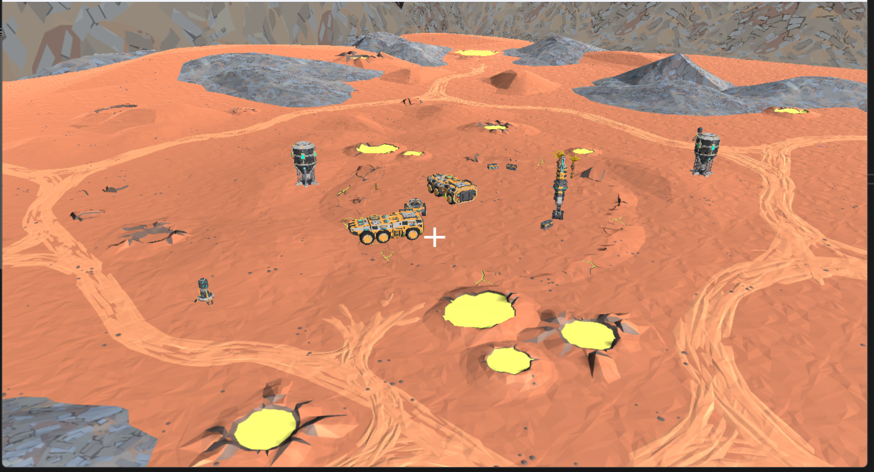
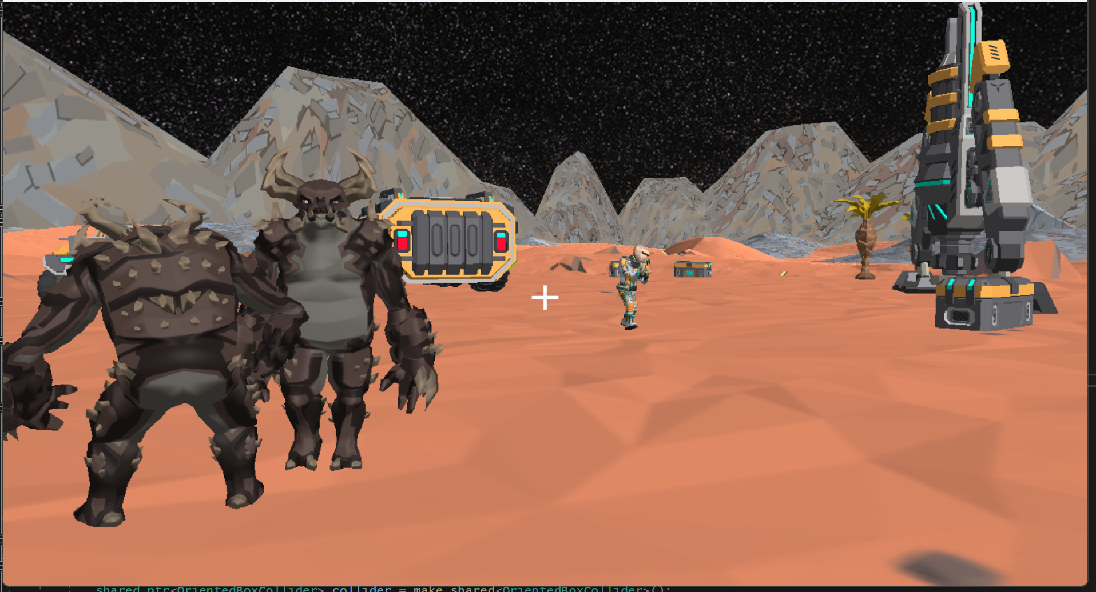
01 개요
연구목적:
Direct3D 12 기반으로
컴포넌트 패턴을 활용하여 성장형 협동 fps 게임 개발
장르: 성장형 협동 FPS
개요:
1~3명의 플레이어들이 각자의 클래스를 정한 뒤 스테이지를 시작한다.
스테이지 내부에 존재하는 적들을 처치하며 아이템을 수집하고 성장한다.
각 스테이지의 보스몬스터를 처치하면 다음 스테이지로 이동한다.
게임이 시작되면 시간에 따라 난이도 증가한다.
게임 플레이를 통해 획득한 재화로 영구적인 능력치 업그레이드를 하여 강해질 수 있다.
전체적인 맵 구조
플레이 화면 예시
2
Notes:
발표 시 옆의 글을 읽지 말고 게임소개의 그림을
어떻게 만든 것인지 자랑하고 그림을 활용하여 설명해 주세요.

Slide 4
01 개요 - 흐름도
인 게임
스테이지 시작
로고 씬
직업 선택
잡몹 처치 및 게이트 탐색
any state
로비 공간
업그레이드
템 파밍
전원 사망
멀티플레이
게이트 발견 및 보스 도전
난이도 선택
게임 시작
다음 스테이지
게임 보상
3
Notes:
3명의 플레이어들이 각자의 클래스를 정한 뒤 스테이지를 시작한다.
스테이지 내부에 존재하는 적들을 처치하며 아이템을 수집하고 성장한다.
각 스테이지의 보스몬스터를 처치하면 다음 스테이지로 이동한다.
게임 플레이를 통해 획득한 재화로 영구적인 능력치 업그레이드를 하여 강해질 수 있다.

Slide 5
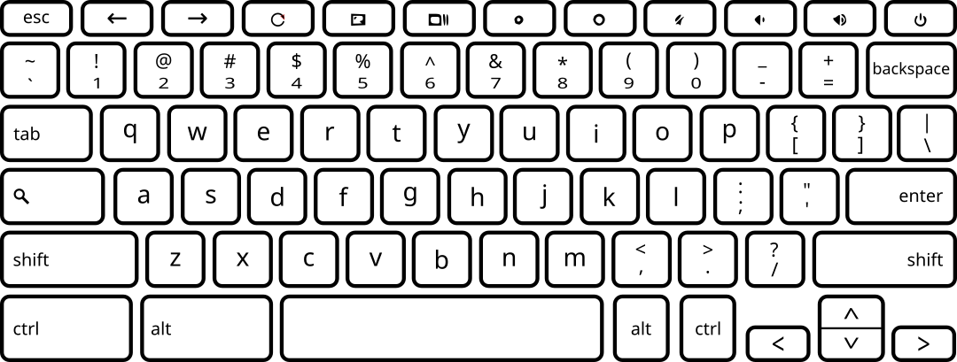

02 게임조작
시야 조작
점프
기본공격:사격
이동
조준
이동 스킬
4

Slide 6
03 기술적 요소 및 중심 연구 분야
권순원
파티클 시스템을 구현하여 상용화된 다양한 이펙트를 간단하게 게임에 적용하여 개발의 편의성을 증진하고 게임의 디테일을 추가한다.
멀티스레드를 통한 리소스 로드와 사운드 시스템의 밀림을 방지하여 플레이어의 부정적 경험 개선
박준영
Cascade 그림자맵 적용을 통해 넓은 맵상의 그림자 표현에서 계단 현상을 감소시킨다.
유한상태기계를 통한 적 인공지능 개발을 통해 일반 몬스터 및 보스 몬스터의 다양한 행동패턴 구현
엄장헌
스키닝 애니메이션과 블렌드를 통해 더 자연스럽고 부드러운 움직임을 구현한다. 또한 애니메이션 전반을 총괄하여 관리하는 애니메이션 컨트롤러를 제작한다.
많은 객체의 효율적인 탐지를 위해 옥트리로 공간분할을 하며, 자연스러운 객체간 상호작용을 위한 물리엔진을 제작한다.
5
Notes:
굵은 글자 위주로

Slide 7
04 구성원 역할 분담
공통
게임 프레임워크
권순원
박준영
엄장헌
P2P 네트워크 제작
호스트-게스트 관계로 클라이언트간 연결
키 입력 처리 구현
FBX모델 로드
맵 배치 및 오브젝트 로드
높이맵 생성
플레이어 행동 구현
적 객체 구현
물리엔진 (Octree, SAT,
Collide Event, Debug Mode)
터레인 (충돌, 테셀레이션)
애니메이션 (skinning, notify)
안개시스템
아이템
6
Notes:
굵은 글자 위주로

Slide 8
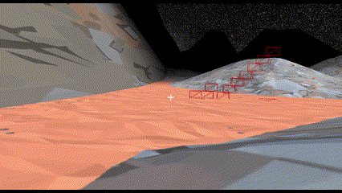
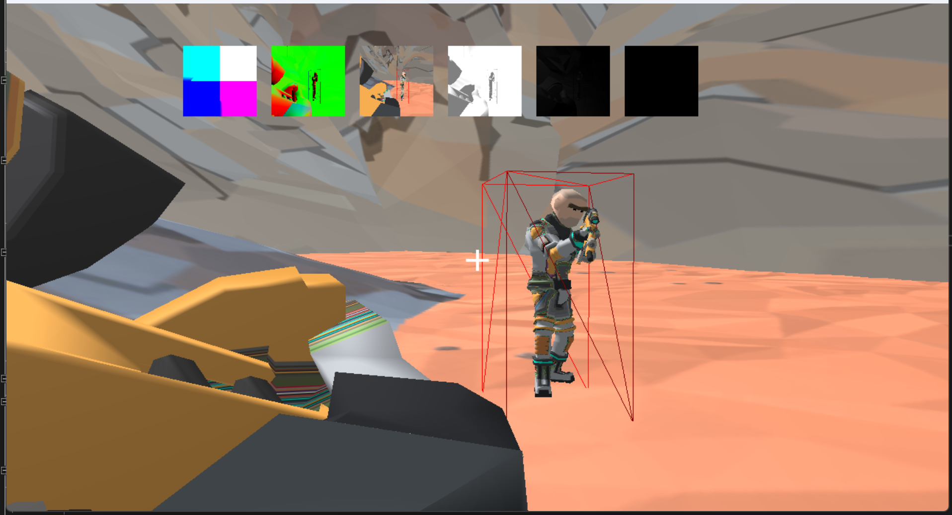
05 개발 내용
멀티스레드를 이용한 TCP/IP P2P 네트워크 통신 구현
각 클라이언트 간 통신을 통한 동기화
7
Notes:
굵은 글자 위주로

Slide 9
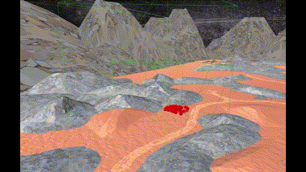
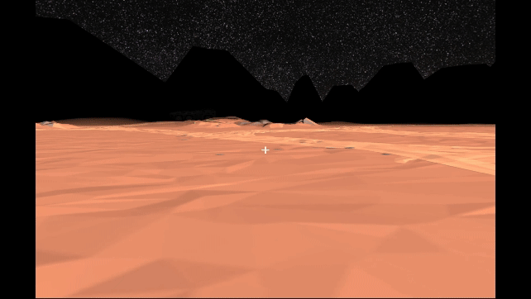
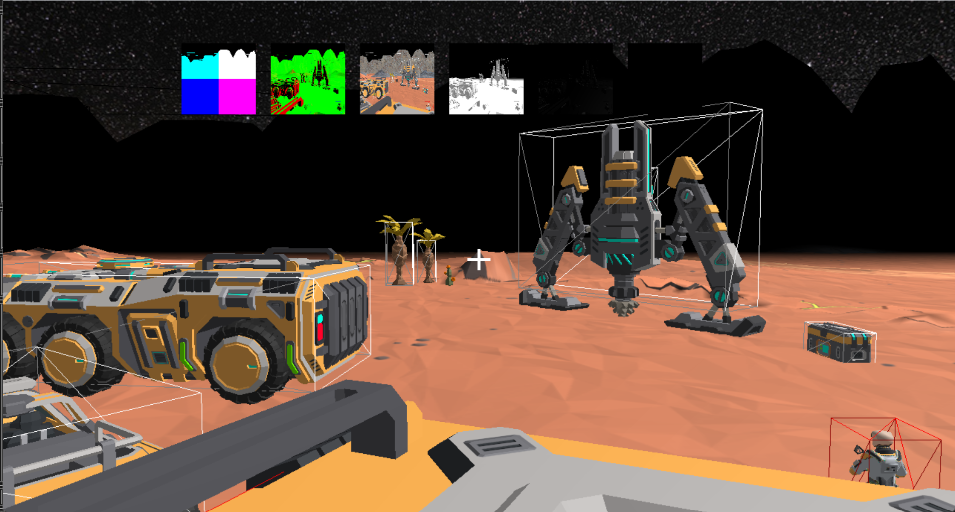
05 개발 내용
물리엔진 (Octree, SAT,
Collide Event, Debug Mode)
터레인 (충돌, 테셀레이션)
애니메이션 (skinning, notify)
안개시스템
아이템
8
Notes:
굵은 글자 위주로

Slide 10
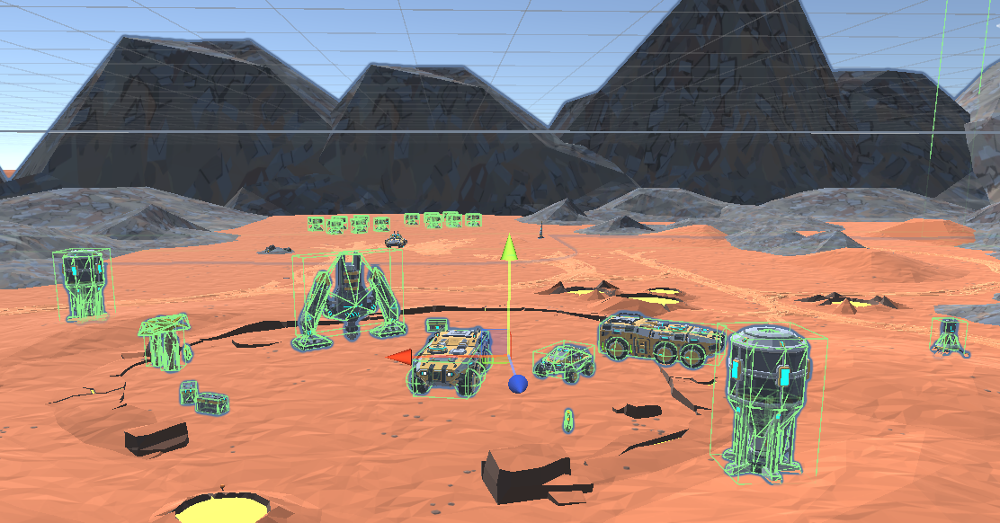
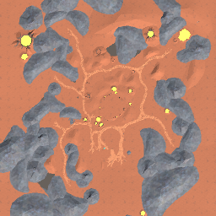
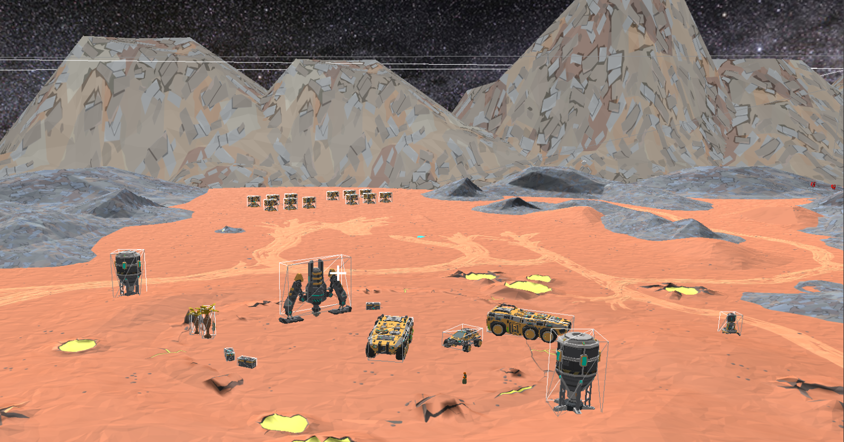
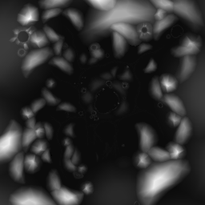
05 개발 내용
맵 제작 및 오브젝트 배치
지형 오브젝트 기반 HeightMap 생성
9
Notes:
굵은 글자 위주로

Slide 11
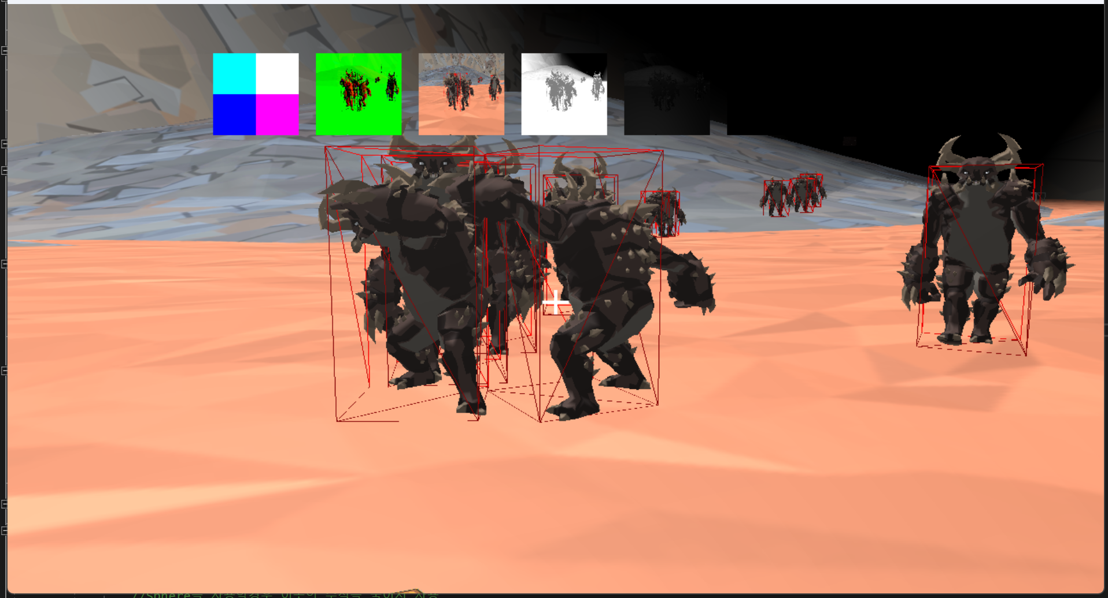
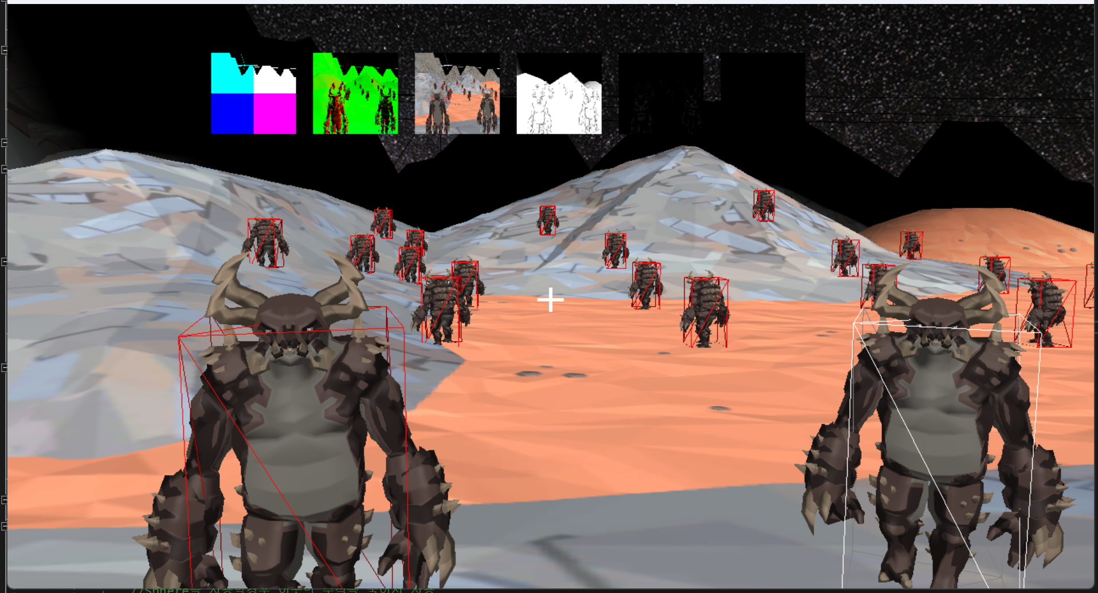
05 개발 내용
맵 제작 및 오브젝트 배치
플레이어 행동 상태 구현
투사체를 통한 공격 기능
적 캐릭터 구현
9
Notes:
굵은 글자 위주로

Slide 12
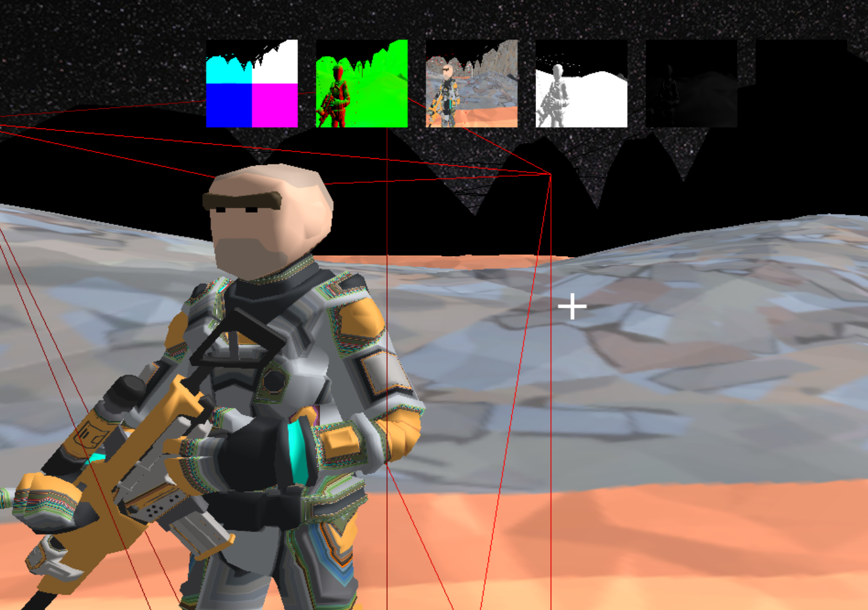
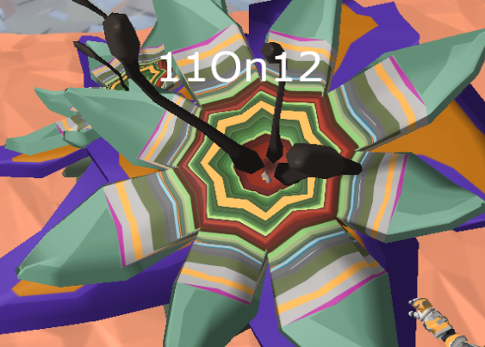
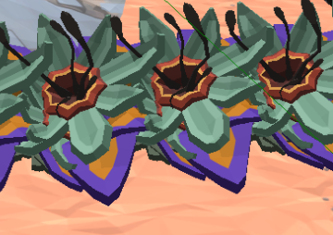
06 문제점 및 보완책
계층 구조 캐릭터의 텍스처 뭉개짐
보완책 계층 구조를 가진 캐릭터는 아직 Assimp로 모델을 불러오지 않는데, 다른 오브젝트와 같이 Assimp로 불러오면 문제가 해결될 것이라 예상
10
Notes:
굵은 글자 위주로

Slide 13
07 향후 개발 일정
권순원, 박준영, 엄장헌, 공통 | 5월 | 6월 | 7월 | 8월
물리엔진
UI
파티클 시스템
그림자 효과
애니메이션 블렌드
아이템 및 스킬, 성장 컨텐츠
로비, 스테이지 2, 3
백그라운드 로딩
사운드 시스템
보스 몬스터 인공지능
네트워크 디버깅 및 개선
11

Slide 14
08 데모시연
12
Notes:
굵은 글자 위주로

Slide 15
감사합니다.

